Slide 1
软件项目需求管理
陈飞、陈邦辉、马昆

Slide 2
目录
CONTENTS
01.
02.
03.
04.
软件需求工程
需求验证
需求管理
需求管理工具
确保软件系统的需求被充分了解、明确定义、记录并管理
确保需求说明准确、完整地表达必要的质量特点
通过系统地收集、分析、记录、跟踪、评审和变更需求来实现团队充分理解和满足客户的需求和期望的目标
用于支持和优化需求管理过程的软件应用程序

Slide 3
软件需求工程
01.
确保软件系统的需求被充分了解、明确定义、记录并管理

Slide 4
软件需求工程
需求开发
01
需求开发
需求获取：开发人员聆听客户的需求，观察用户的行为
需求分析：分析和整理所收集的用户需求；
需求规格说明：以文档形式，精确地阐述一个软件系统必须提供的功能和性能以及它所要考虑的限制条件
需求验证：使用评审和商议等有效手段对其进行验证，最终形成一个需求基线
需求管理
需求管理
02
在软件开发过程中有效地管理和控制需求变更
需求管理工具
03
需求管理工具
帮助团队收集、分析、跟踪和管理软件需求

Slide 5
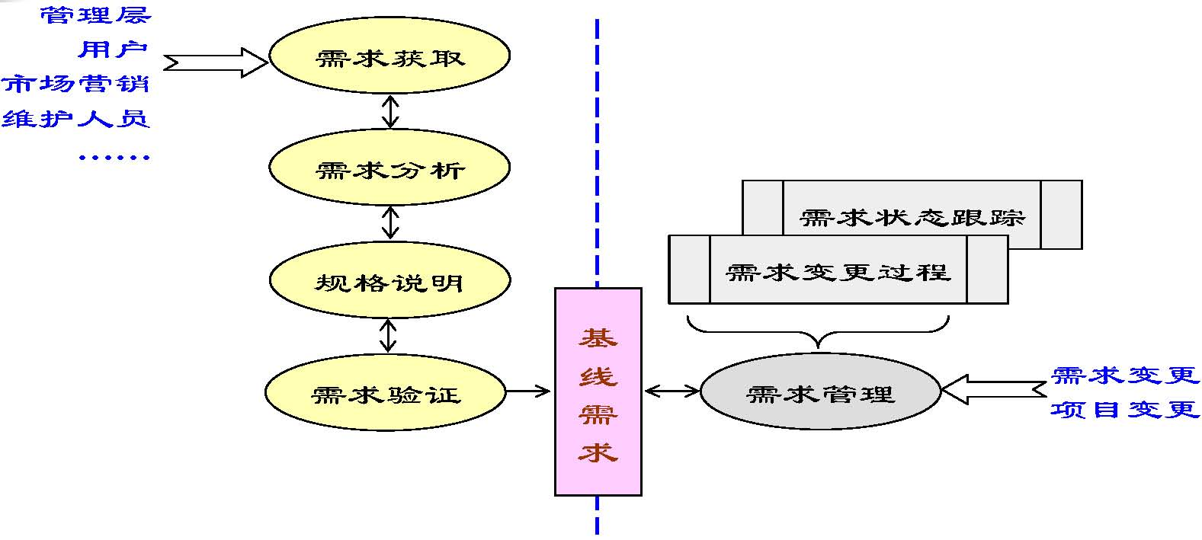
软件需求工程
需求工程过程

Slide 6
需求验证
02.
确保需求说明准确、完整地表达必要的质量特点

Slide 7
软件需求
需求验证
目的
注意
需求验证目的是确保开发的软件系统符合用户需求和规格说明书中所列出的要求。
需要注意的是，需求验证应该是一个持续的过程，在软件开发生命周期中的各个阶段都需要进行。这样可以确保软件系统一直符合用户需求和规格说明书中所列出的要求。
需求验证

Slide 8
软件需求
需求验证
内容
确定软件需求规格说明正确描述了预期的系统行为和特征。
确定从系统需求或其他来源中得到软件需求。
确定需求是完整的和高质量的。
确定所有对需求的看法是一致的。
确定需求为继续进行产品设计、构造和测试提供了足够的基础。确保正确性、完备性、一致性、可行性。

Slide 9
软件需求
需求验证的过程
01
02
03
04
验证
建议
修正
重复
对文档采用相应的验证方法进行验证。
发现问题，并提出修改建议。
修正问题
继续验证，继续发现问题，同时提出修改建议，重复该过程，直到需求被用户确认
Notes:
81748d8f-6239-4c44-8c1d-7e187a065834.source.3.zh-Hans

Slide 10
需求管理
03.
通过系统地收集、分析、记录、跟踪、评审和变更需求来实现团队充分理解和满足客户的需求和期望的目标

Slide 11
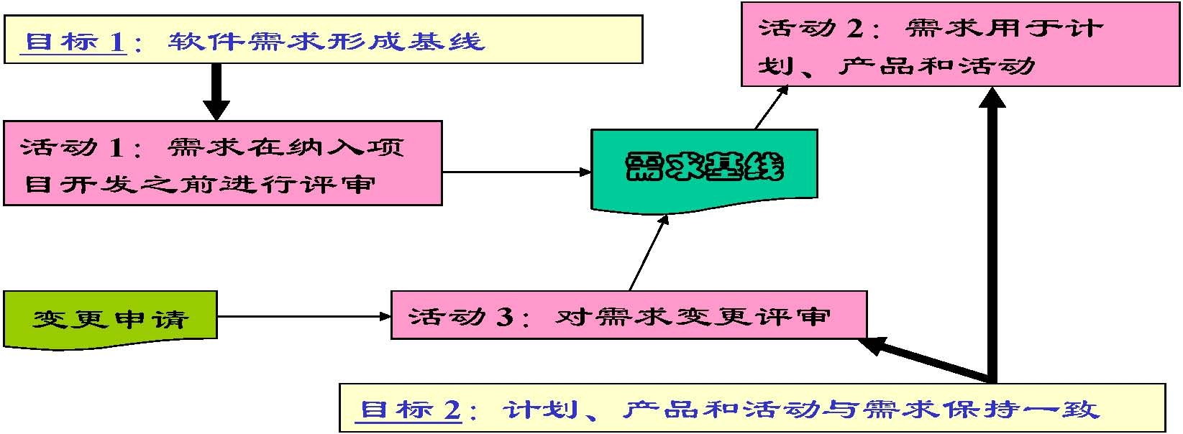
软件需求
需求管理

Slide 12
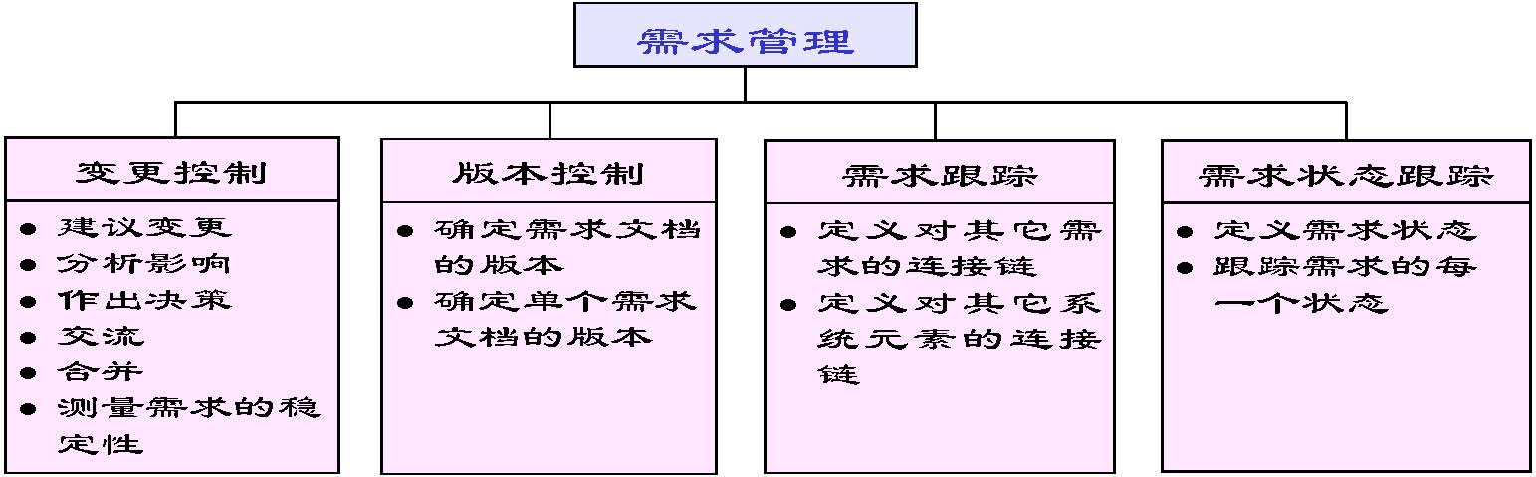
软件需求
需求管理
需求管理是分析变更影响并控制变更的过程，主要包括变更控制、版本控制和需求跟踪等活动。

Slide 13
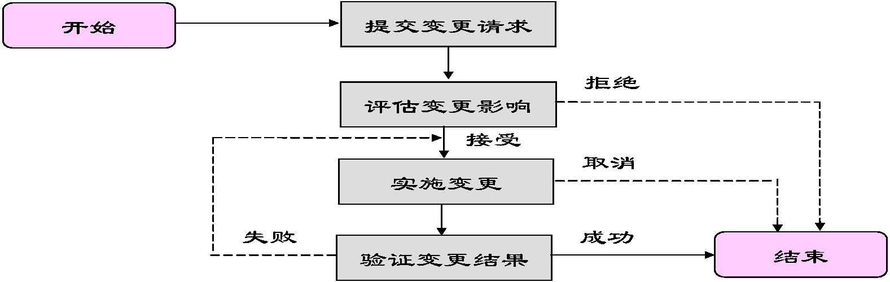
软件需求
需求变更流程

Slide 14
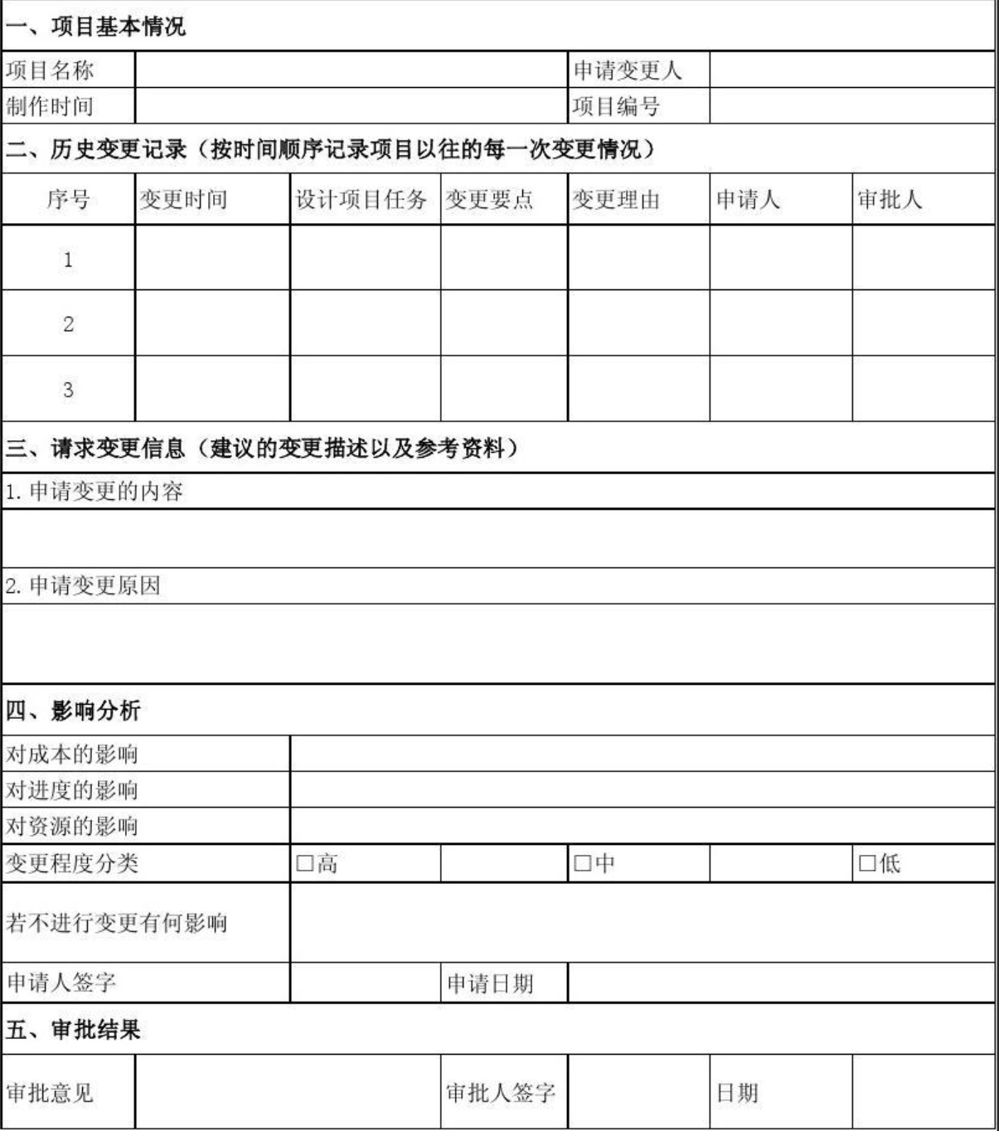
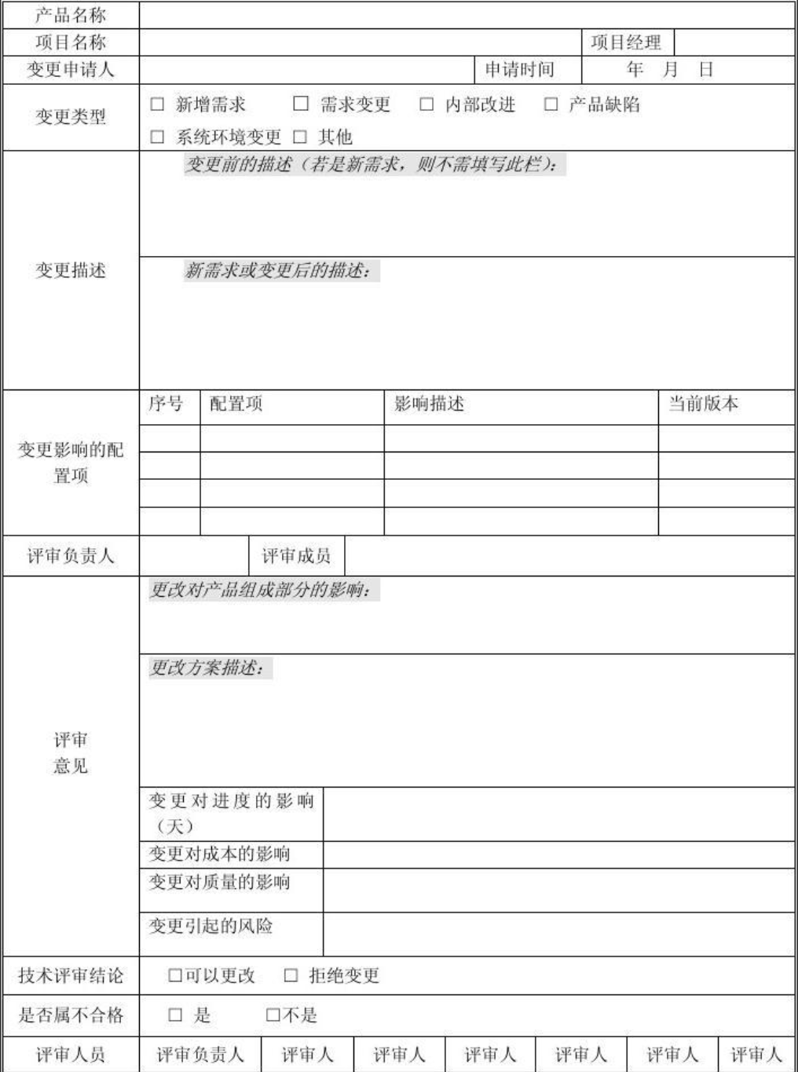
软件需求
项目需求变更表

Slide 15
需求管理工具
04.
用于支持和优化需求管理过程的软件应用程序

Slide 16



软件需求
软件需求管理工具
国内一些能做软件需求管理的工具
PingCode
Worktile
禅道
智能化研发管理工具
PingCode 是简单易用的新一代研发管理平台，让研发管理自动化、数据化、智能化，帮助企业提升研发效能
70万+团队都在用的项目协作工具
一个工具满足团队所需：任务、项目、文档、IM、目标、 日历、甘特图、工时、审批以及更多，让工作更简单
禅道是专业的研发项目管理软件
细分需求、任务、缺陷和用例
完整覆盖研发项目核心流程
完整软件生命周期管理

Slide 17
软件需求
软件需求管理工具
PingCode
PingCode 具备8个子产品满足了产品管理、目标管理、项目管理、测试/缺陷管理、效能度量、文档管理、自动化等方面需求；
支持敏捷开发、瀑布开发、看板式项目管理等研发管理模式
支持工单收集、工单字段自定义、需求评审
支持通过多维度数据对需求进行优先级决策、产品路线图规划等
允许它将需求与设计项目、测试计划、测试案例等联系起来
明确的优先级分类、标签分类、状态情况等，让整个需求规划更有序。
对应的责任人分布，事情对应到个人。
详细的需求步骤流程，一眼看清需求所在进度。
关联代码、wiki、文档等，合作工作更方便。
集成GitHub、Gitlab、jinkens、钉钉、飞书等，信息互通更方便；

Slide 18
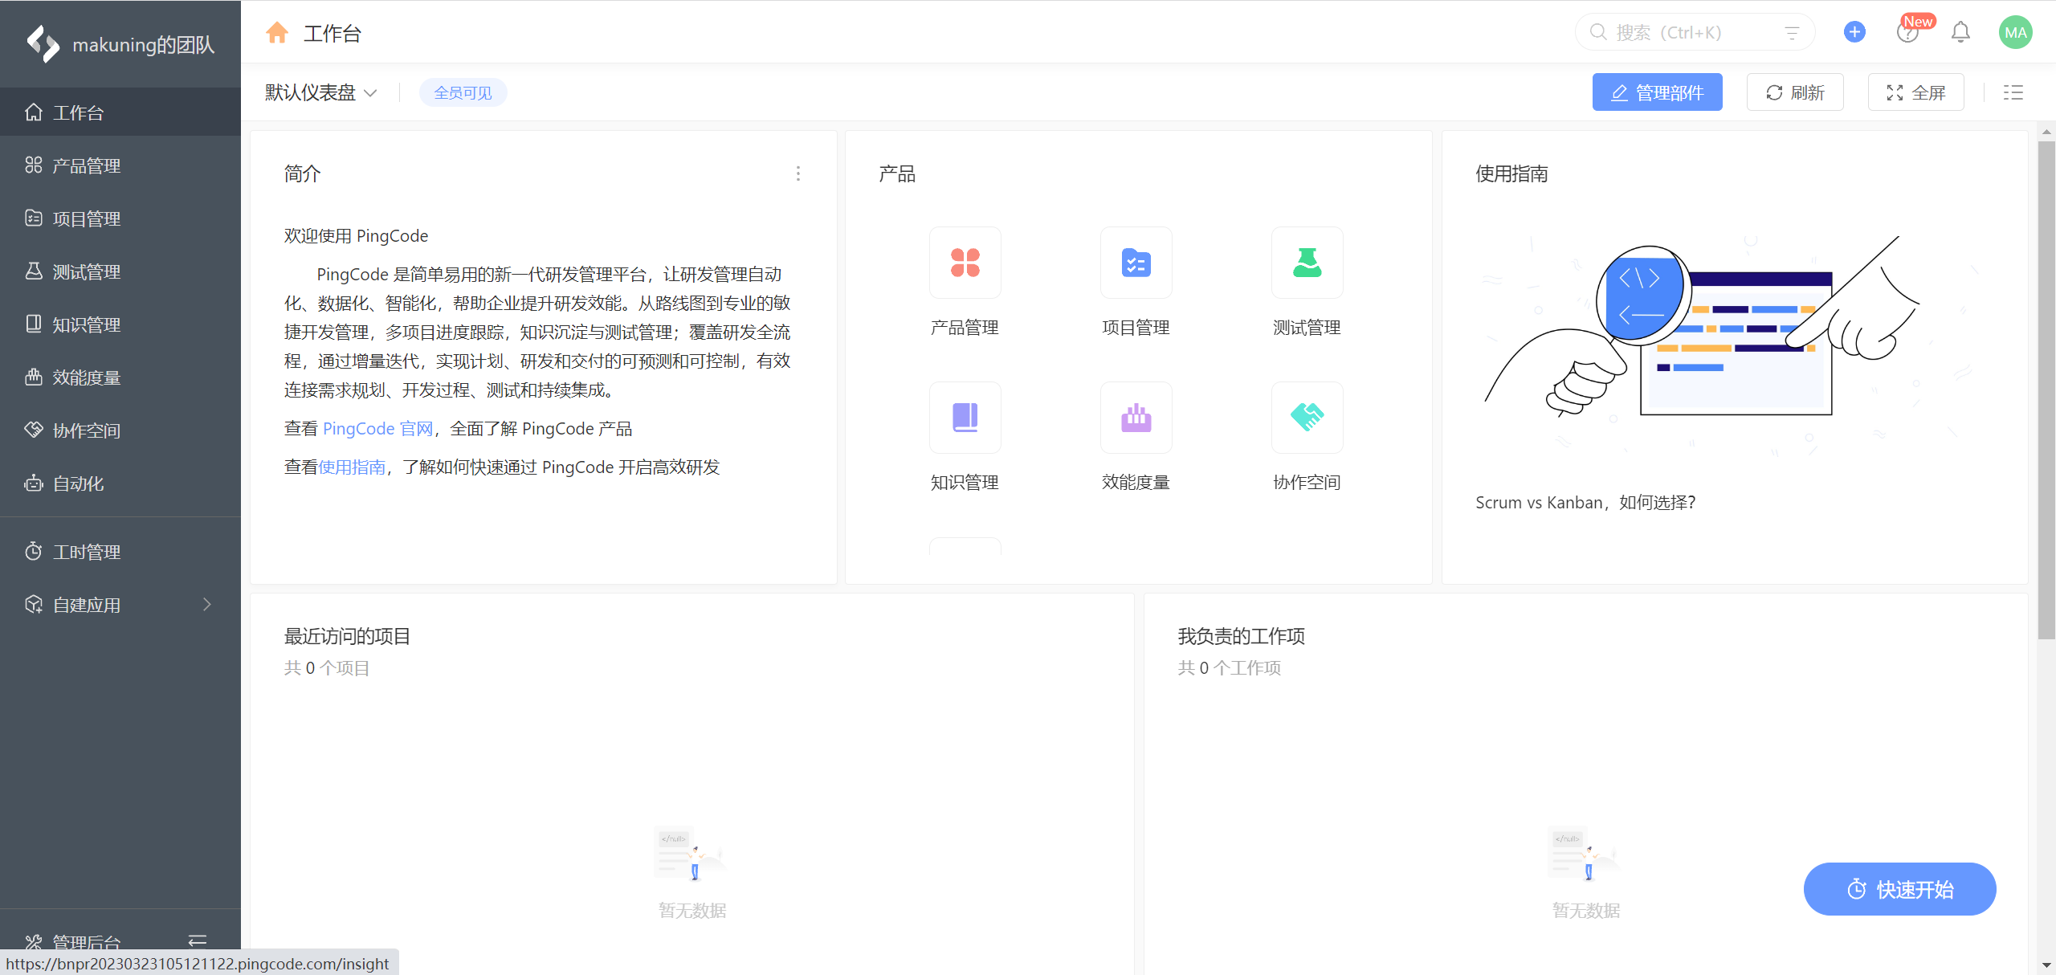
软件需求
需求管理工具-PingCode

Slide 19
软件需求
软件需求管理工具
Worktile
Worktile 虽然是一个项目管理工具，但却有非常多的中小型团队用其满足了需求管理的需求，比如需求收集、需求关联缺陷、跟踪进度等等。因为它是一个工具集合，所以除了需求管理之外，中小型团队的绝大部分需求都能在这一工具得到满足。这既能为创业型的公司节省一大笔钱，又能满足安全等方面的需求。
有标准的需求模板，可显示详细的需求流转过程。
明确的优先级分类、标签分类、状态情况等，让整个需求规划更有序。
对应的责任人分布，事情对应到个人。
详细的需求步骤流程，一眼看清需求所在进度。
方便的排期工具，有利于团队成员把握进度。
详细的可跟踪动态列表，对于后续的复盘起到很大作用。
各类文件的共享，文档、导图、文件等。

Slide 20
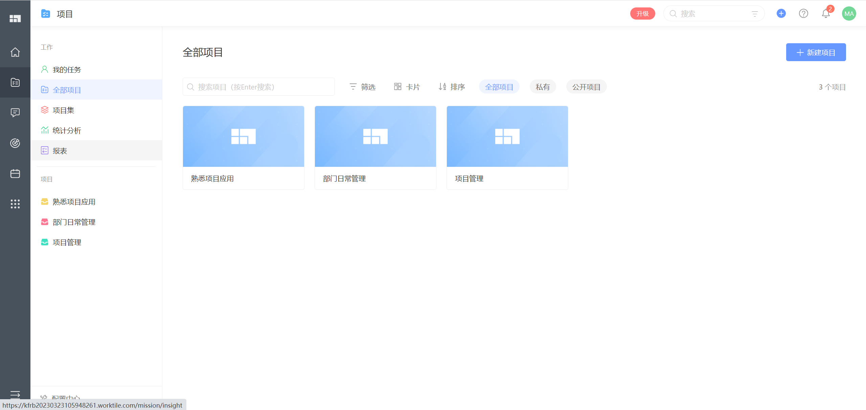
软件需求
需求管理工具-Worktile

Slide 21
软件需求
软件需求管理工具
禅道
有开源免费版本，满足一些企业的二次开发需求，功能核心解决的是需求价值流中从开发到发布上线这一阶段的问题，并且上手成本较高。
有标准的需求模板，可显示详细的需求流转过程。
包含关联项目、模块等。
对应的责任人分布，任务分配更清晰。
明确的优先级分类，让整个需求规划更有序。
详细的需求描述、验收标准等。
有详细的可跟踪动态列表，需求执行路径一目了然。
可直接共享Word等类型附件，合作工作更方便。

Slide 22
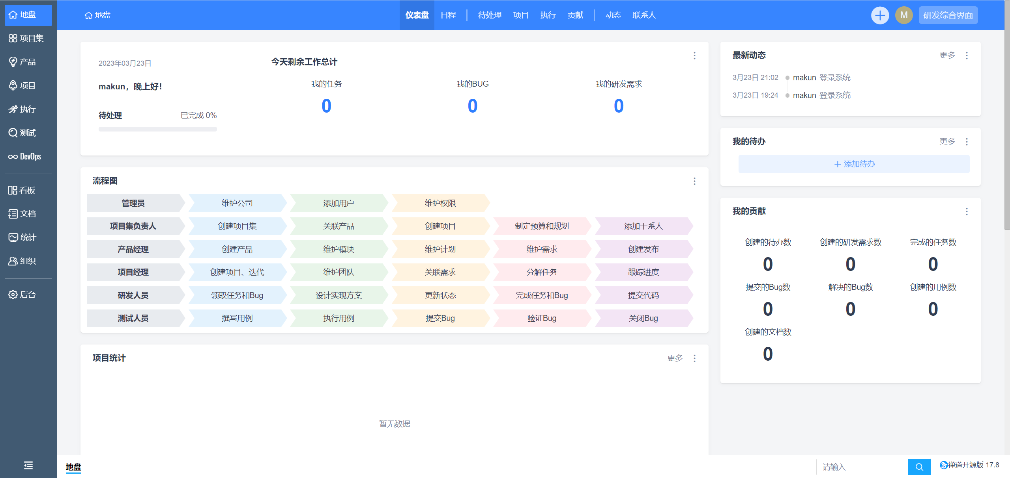
软件需求
需求管理工具-禅道

Slide 23
软件需求
疑问
1、软件需求管理中，需求跟踪与需求状态跟踪的区别？
2、梁老师来推荐一个需求管理工具

Slide 24
谢谢大家

